Slide 1
Приймальна комісія
Особливості вступу до Таврійського державного агротехнологічного університету імені Дмитра Моторного
у 2023 році
(для випускників коледжів – ПРОЕКТ станом на 17.03.2023 р.)

Slide 2
Бакалавр на основі МС, ФМБ
2
ВСТУП НА БЮДЖЕТ
(на споріднену спеціальність або ту, яка внесена до
Переліку спеціальностей, яким надається особлива підтримка)
НМТ 2022-2023 років
1) Українська мова, 2) Математика,
3) Предмет на вибір
або ЗНО 2020-2021 років
1) Українська мова, 2) Предмет на вибір
або співбесіда
(для пільгових категорій – затвердження очікується в травні)
ВСТУП НА КОНТРАКТ
за результатами розгляду мотиваційних листів
(на спеціальності, яким надається особлива підтримка)
131 Прикладна механіка,
133 Галузеве машинобудування,
141 Електроенергетика, електротехніка та електромеханіка,
181 Харчові технології,
201 Агрономія,
203 Садівництво, плодоовочівництво та виноградарство,
208 Агроінженерія, 263 Цивільна безпека

Slide 3
Бакалавр на основі МС, ФМБ
3
На споріднену спеціальність
на перший курс зі скороченим терміном навчання (1 р. 10 міс.) або на 3 курс:
051 – Економіка, 071 – Облік і оподаткування, 072 – Фінанси, банківська справа, страхування та фондовий ринок, 073 – Менеджмент,
075 – Маркетинг, 076 – Підприємництво та торгівля, 122 – Комп’ютерні науки, 133 – Галузеве машинобудування, 141 – Електроенергетика, електротехніка та електромеханіка, 181 – Харчові технології
Вступ на основі диплома МОЛОДШОГО СПЕЦІАЛІСТА
На перший курс зі скороченим терміном навчання (2 р. 10 міс.) або на 2 курс:
193 – Геодезія та землеустрій, 201 – Агрономія, 208 – Агроінженерія
242 – Туризм і рекреація, 281 – Публічне управління та адміністрування
Вступ на основі диплома ФАХОВОГО МОЛОДШОГО БАКАЛАВРА,
вступ на неспоріднену спеціальність
На перший курс
зі скороченим терміном навчання (2 р. 10 міс.)
або на 2 курс

Slide 4
Порядок вступу 2023 (проект)
4
1. Створити електронний кабінет вступника на сайті https://vstup.edbo.gov.ua – можна звернутися до консультаційного центру (приймальної комісії ТДАТУ).
2. Створити в електронному кабінеті вступника заяви на обрані спеціальності, зазначивши пріоритетність, завантажити МОТИВАЦІЙНІ ЛИСТИ.
З вимогами до мотиваційних листів можна ознайомитись на сайті приймальної комісії ТДАТУ http://www.tsatu.edu.ua/pk/vstup/.
3. За відсутності складеного НМТ або ЗНО - пройти співбесіду – ДЛЯ ВСТУПНИКІВ З ОКУПОВАНИХ ТЕРИТОРІЙ (очікується затвердження).
Реєстрація для проходження співбесіди здійснюватиметься через електронний кабінет вступника. Для підтвердження права на спеціальні умови вступу необхідно надіслати на пошту приймальної комісії pk@tsatu.edu.ua заповнену анкету та копію документа, що підтверджує реєстрацію (прописку).

Slide 5
Порядок вступу 2023 (проект)
5
Мотиваційний лист – викладена вступником письмово у довільній формі інформація про його особисту зацікавленість у вступі на певну освітню програму (спеціальність, заклад освіти) та відповідні очікування, досягнення у навчанні та інших видах діяльності, власні сильні та слабкі сторони.
Подається через електронний кабінет вступника
Подають ВСІ вступники
Не оцінюється в балах
ВИМОГИ ДО МОТИВАЦІЙНИЙ ЛИСТІВ
Мотиваційний лист має бути написаний українською або англійською мовою.
Обсяг мотиваційного листа не повинен перевищувати 500 слів (1-2 сторінки формату А4).
В мотиваційному листі має бути викладено:
- коротка інформація про себе (ПІБ, місце проживання, здобута освіта);
- обрана спеціальність, освітня програма, причини її обрання, причини обрання саме ТДАТУ, очікування від навчання;
- власні сильні та слабкі сторони, успіхи в навчанні, особисті досягнення, інтереси, цілі, плани на майбутнє.
За бажанням вступник може надати до приймальної комісії додатки до мотиваційного листа (копії документів, які підтверджують інформацію, викладену в мотиваційному листі).

Slide 6
Порядок вступу 2023 (проект)
6
4. Дочекатися завершення прийому заяв та побачити себе в списках вступників, рекомендованих до зарахування, які будуть оприлюднені на сайті приймальної комісії ТДАТУ.
5. Підтвердити своє бажання навчатися в ТДАТУ (за допомогою електронного кабінету вступника) – ОРИГІНАЛИ ДОКУМЕНТІВ ПОДАВАТИ НЕ ПОТРІБНО
6. Побачити себе в наказі про зарахування на сайті приймальної комісії ТДАТУ, укласти з Університетом договір про навчання.
Перелік документів, які потрібні для вступу до університету:
- документ про освіту і додаток до нього;
- сертифікати ЗНО (за наявності);
- копії паспорта та ідентифікаційного коду;
- копія посвідчення про приписку до призовної дільниці (для хлопців);
- кольорова фотокартка для документів, розміром 3 х 4 см;
- інші документи (за наявності), що підтверджують право вступника на спеціальні умови участі у конкурсному відборі.

Slide 7
Календар вступної кампанії 2023 (проект)
7
Освітній рівень бакалавра на основі МС, ФМБ
Червень – липень – НМТ
з 01 липня – реєстрація електронних кабінетів вступників
07 - 31 липня – співбесіди
19 - 31 липня – прийом заяв
05 серпня – оприлюднення списків осіб,
рекомендованих на бюджет
до 08 серпня – підтвердження вибору місця навчання
10 серпня – зарахування на бюджетні місця
до 30 листопада - зарахування за контрактом

Slide 8
Скільки заяв може створити вступник у 2023 році?
8
На місця державного замовлення
не більше, ніж 5 заяв на будь-які спеціальності
Всього
не більше, ніж 20 заяв на будь-які спеціальності
Що таке пріоритетність заяви?
Заяви на місця за державним замовленням подаються за пріоритетністю
Пріоритетність заяви
визначена вступником під час подання заяв черговість їх розгляду у разі адресного розміщення бюджетних місць
Пріоритетність заяви від 1 до 5 вступник встановлює самостійно при створенні заяви, де
1 – показник найбільш пріоритетної заяви
5 – показник найменш пріоритетної заяви
Змінити встановлений заяві пріоритет неможливо!

Slide 9
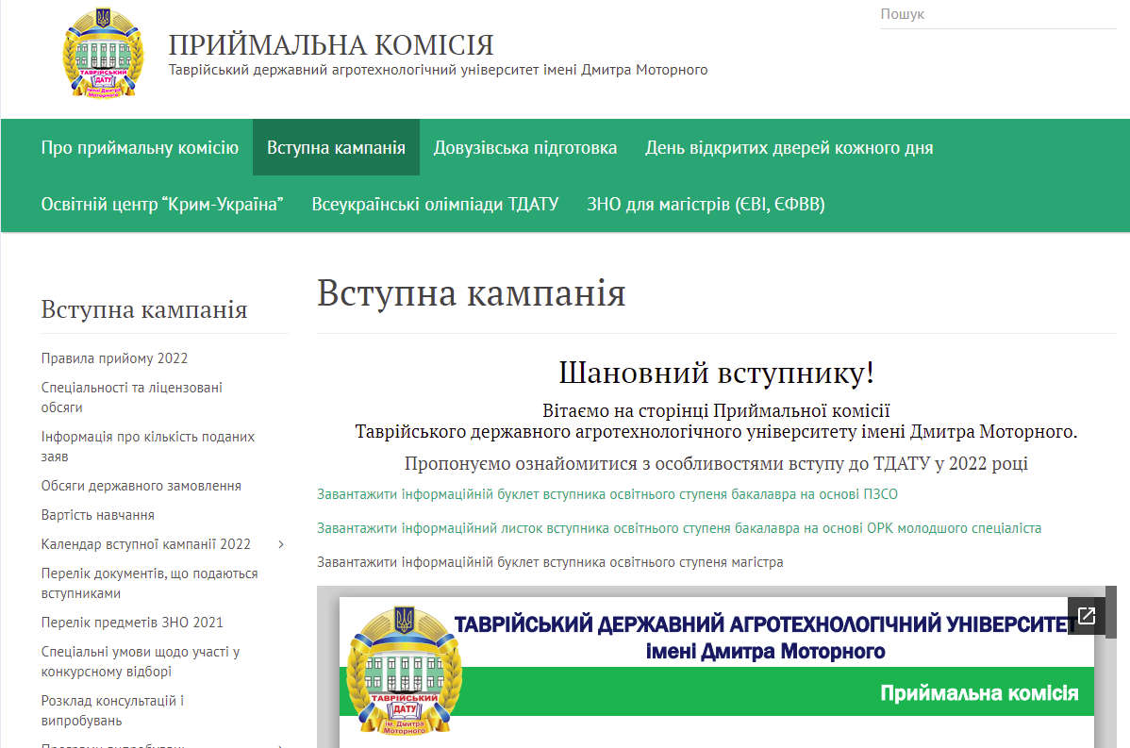
Офіційна сторінка приймальної комісії ТДАТУ
9
Для ознайомлення з детальною інформацією щодо вступу до ТДАТУ завітайте на наш офіційний сайт
http://www.tsatu.edu.ua/pk/vstup
Телефони: 099-614-83-02,
098-75-17-448 (Telegram, Viber…) E-mail: pk@tsatu.edu.ua

